Slide 1



Química I
MODELO ATÓMICO ACTUAL

Slide 2
“Conocer el carácter matemático del modelo enfatizando la existencia de los orbitales para definir la mayor o menor probabilidad de localizar un electrón”.
Objetivo
geneRal

Slide 3
Deducir la expresión matemática del modelo a partir de los aportes de otros científicos.
COMPETENCIA

Slide 4
En 1926 Erwin Schrödinger postuló que los electrones podían considerarse como ondas cuya trayectoria alrededor del núcleo no es posible conocer. Se debe entonces hablar de la “probabilidad” de encontrar al electrón, tal como se podría hablar de la probabilidad mayor de encontrar un pájaro cerca de su nido, que lejos de él.

Slide 5
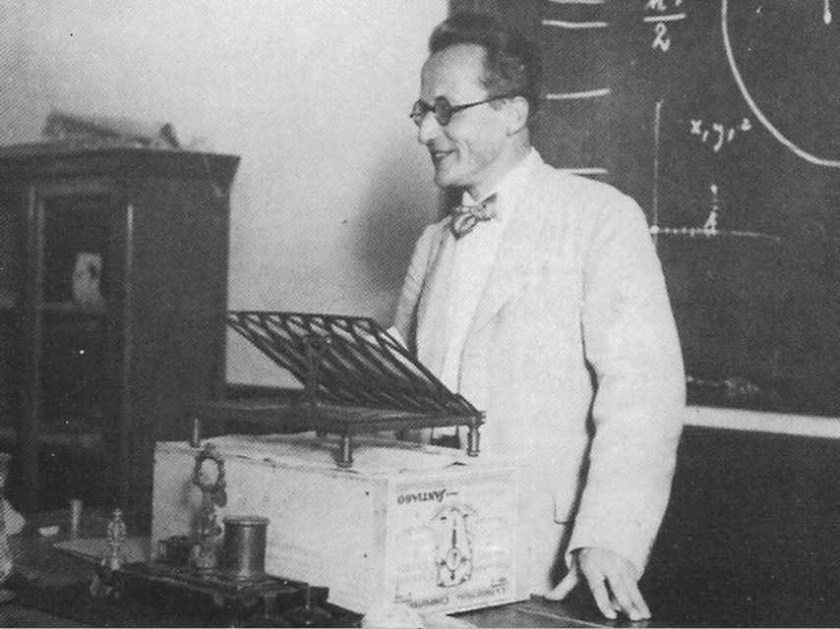
Si bien no se puede conocer el recorrido de los electrones, si se puede determinar, mediante la ecuación de Schrödinger, regiones espaciales donde la probabilidad de encontrar el electrón es alta.

Slide 6
El modelo actual del átomo propuesto por Schrödinger, es el resumen de las conclusiones de Niels Bohr, Louis De Broglie y Werner Heisenberg.

Slide 7
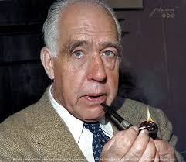
01
El primero propuso la cuantización de la energía (E) de los electrones.
Niels Bohr

Slide 8
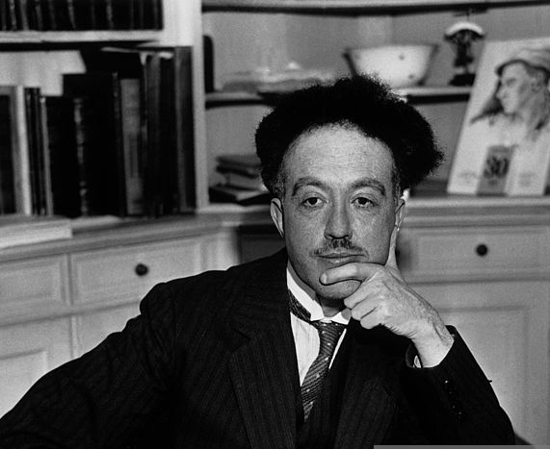
02
El segundo demostró que a toda partícula va asociada una onda, cuya longitud (λ) se calcula por la ecuación:
λ = h/mv
Louis DeBroglie.-

Slide 9
02
= h/mv
Donde:
“m” es la masa de la partícula
“v” es la velocidad de la partícula en estudio.
“h” es la constante de Planck
(6.62x10⁻²⁷Ergios.Segundo)
Louis DeBroglie.-

Slide 10
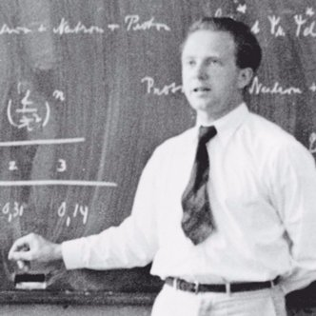
03
El tercero propuso el principio de incertidumbre que establece: ”no es posible conocer al mismo tiempo la velocidad y la posición del e⁻ con la suficiente precisión para descubrir su trayectoria”.
Werner Heisenberg

Slide 11

$$λ= \frac{c}{ν}$$
$E=h$𝜈

Slide 12
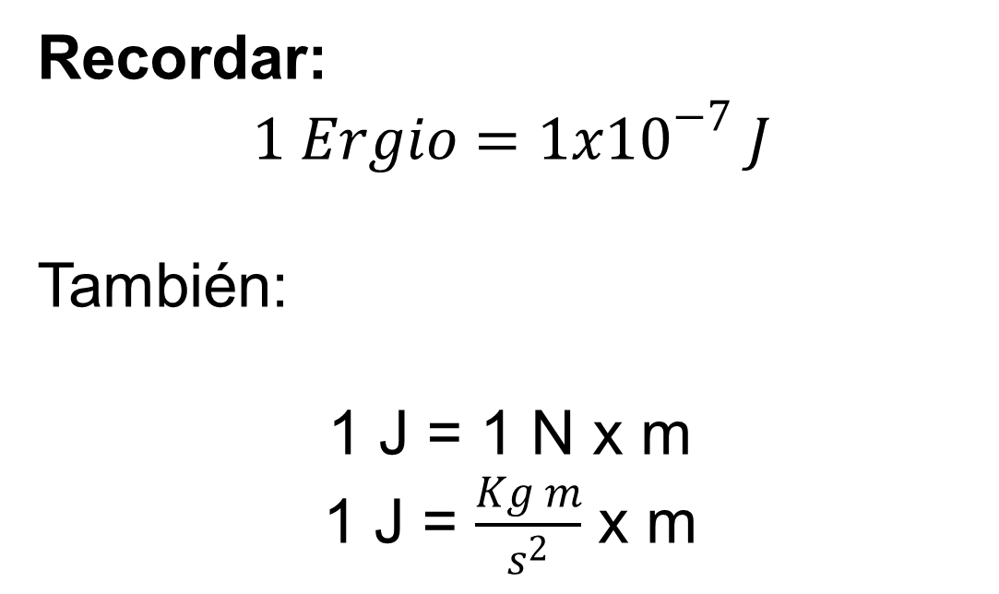
Recordar:
$$1 Ergio=1x{10}^{−7} J$$
También:
1 J = 1 N x m
1 J = $\frac{Kg m}{s^{2}}$ x m

Slide 13
GRACIAS
CHALECO -2020

